Slide 1
Музична культура
Музична культура античних міст Північного Причорномор’я

Slide 2
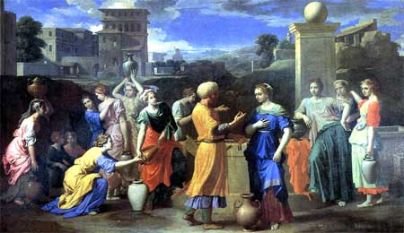
Музична Культура
Історія української музики веде свій початок ще до античної культури. У античних державах Північного Причорномор'я, які населяли греки, музика відігравала значну роль у повсякденному, святковому та релігійному житті.

Slide 3
Музична Культура
Вона залишалася з людиною від перших хвилин її народження і до останнього подиху. Проводи до могили супроводжувалися жалобними звуками аулосів (флейт). На аулосі та лірі греки навчалися грати ще з дитячих років. Під час релігійних свят обов'язковим був сольний і хоровий спів під акомпанемент струнних та духових інструментів. Пісні співали також на весіллях та біля колиски дитини, за прядінням та ткацтвом. У колі друзів вина пили у супроводі гімнів богам та застольних пісень. На домашні свята зазвичай запрошували професійних музик - виконавців на аулосі. Найдавніше свідоцтво про це - босфорський надгробок IV ст. до н.е. з ім'ям Пасафілікати, яка грала на аулосі.

Slide 4
Музична Культура
Поети VII-V ст. до н.е. були одночасно авторами музичного супроводу. Лірику виконували під акомпанемент струнного інструменту ліри. Ліру, що мала сім струн, виготовляли з жил тварин. Античні джерела повідомляють про виступи на Босфорі у IV ст. до н.е. відомих в Елладі співаків Арістоніка та Стратоніка, котрі акомпанували собі на кіфарі - струнному щипковому музичному інструменті. Кількість струн на кіфарі варіювалася від трьох до дванадцяти. Рідше за інші інструменти грали на арфі і переважно жінки.

Slide 5
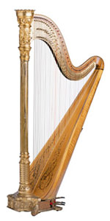
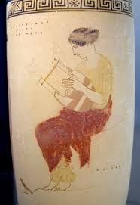
Музична Культура
Арфа

Slide 6
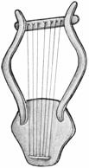
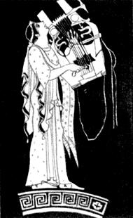
Музична Культура
Ліра

Slide 7
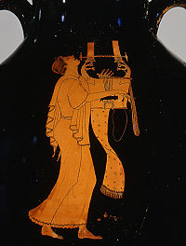
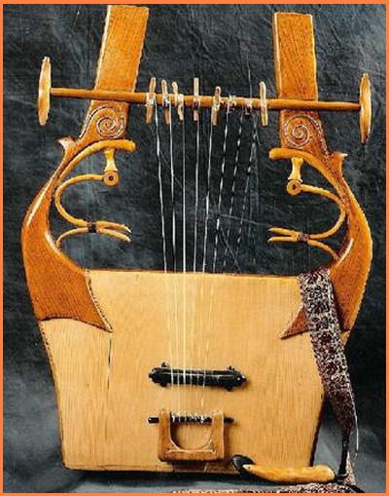
Музична Культура
Кіфара

Slide 8
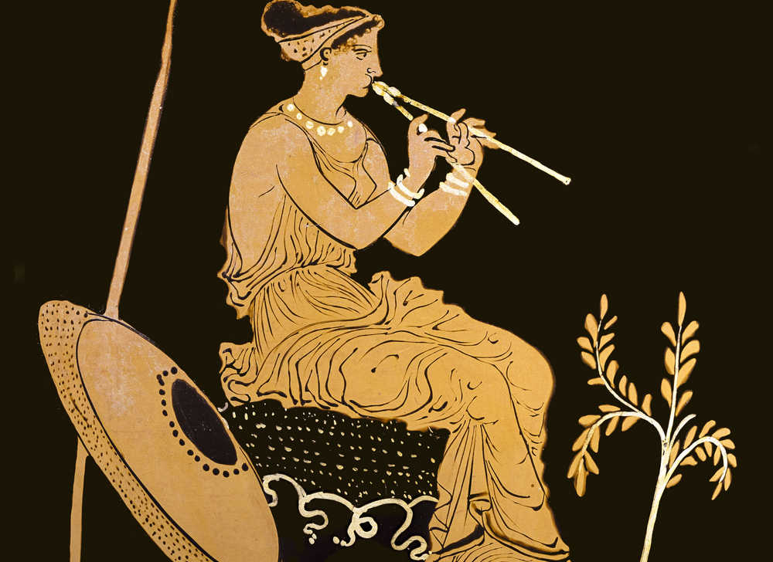
Аулоса

Slide 9
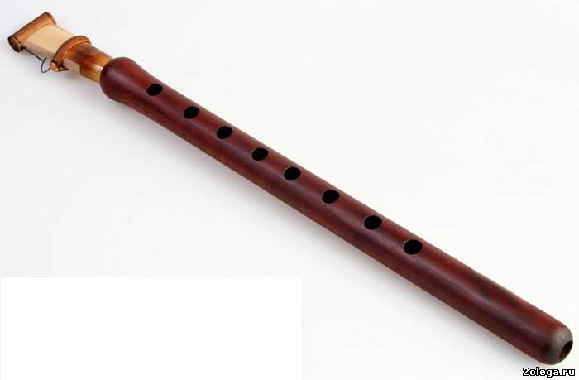
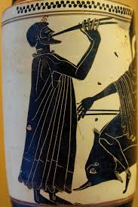
Сіринг (флейта)

Slide 10
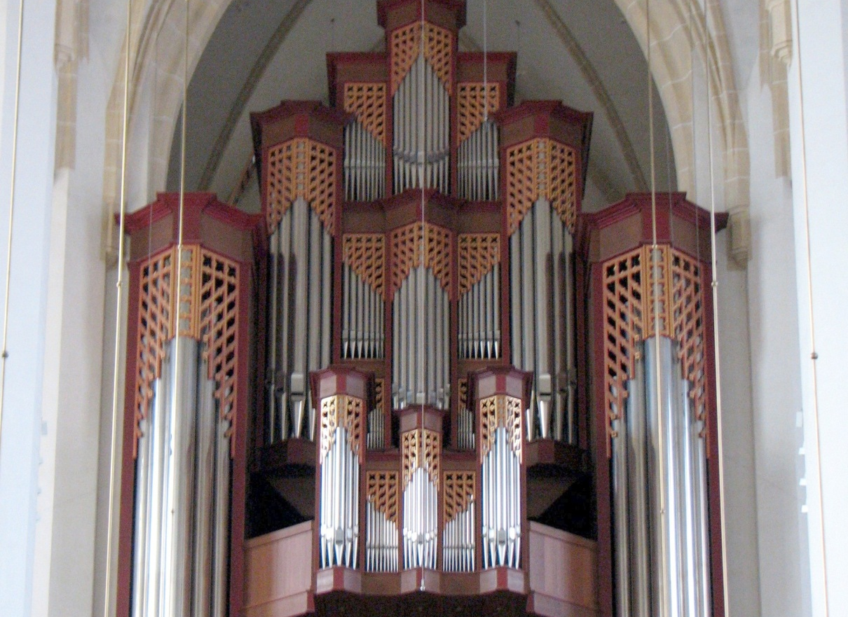
Орган

Slide 11
Музична Культура
На багатьох грецьких святах відбувалися музичні агони, тобто змагання. Вони проводилися в усіх грецьких полісах, "гімназіях", на різних святах та іграх. Змагання, у тому числі спортивні, були поширеною формою побутування грецької культури. Навіть у школах замість іспитів проводилися змагання різних дисциплін, у тому числі музичних. Античний театр обов'язково супроводжувався музикою. Хор з музичним акомпанементом був обов'язковим при виконанні трагедії, комедії або сатиричної драми.

Slide 12
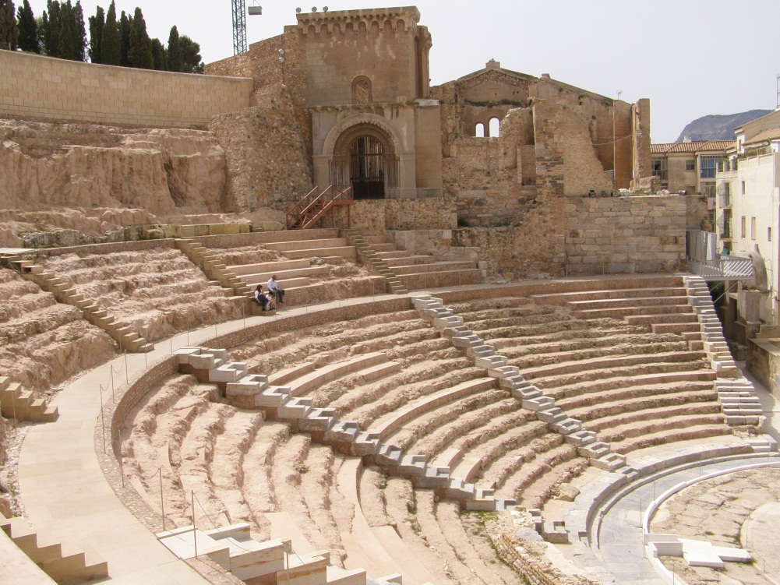
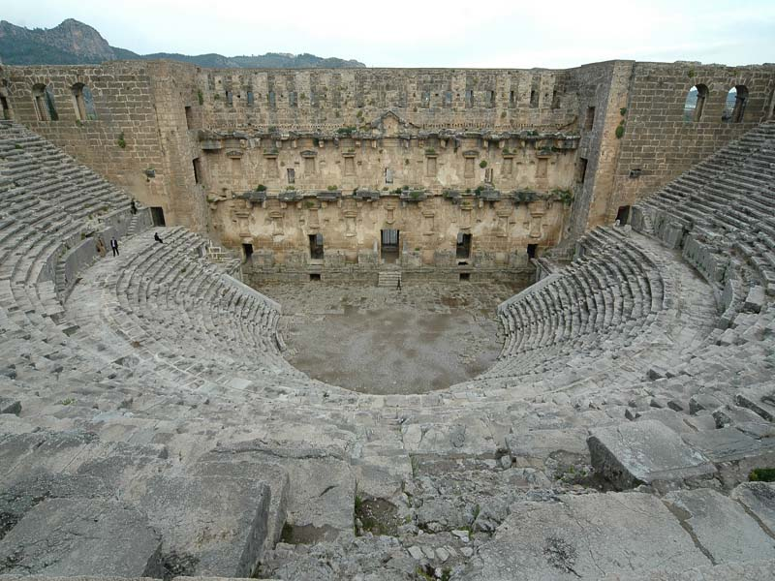
Античний театр

Slide 13
Музична Культура
Народне музично-поетичне мистецтво наших давніх предків відбивало їх працю, світогляд. В основі первісної релігії слов'ян-землеробів було обожнювання землі і сонця. У процесі праці люди пробували вплинути на сили природи за допомогою слова, співу, що і визначило магічний характер багатьох фольклорних зразків. Звідси виникли землеробські календарні та обрядові пісні.

Slide 14
Музична Кульутра
Люди архаїчного і класичного часів не уявляли собі античний театр без музики. При виконанні трагедії або комедії обов'язково звучав хор з музичним акомпанементом. Любов до театру підтверджують численні теракотові статуетки акторів і театральні маски, знайдені в Ольвії, Херсонесі, Боспорі, що є свідченням того, що театри використовувались не лише для драматичних вистав, а й для концертів. Херсонеські музичні змагання за участю поетів та хорів відбувалися в театрі, який, можливо, використовувався для гладіаторських ігор, про що свідчать зображення кількох гладіаторів на фресці панікапейського склепу в Херсонесі.

Slide 15
ДЯКУЮ ЗА УВАГУ!

